Slide 1
Ataques de segurança informática
Manuel Luís Magalhães Duarte Correia
Notes:
Boas tardes (..)
Chamo-me Manuel
Convidado pelo professor Nuno Couto
Vai ser uma workshop sobre segurança informática (hacking simples a um website)

Slide 2


Mas quem sou eu?
Equipa de serviços de segurança na cloud para a BMW
Mestrado em Segurança informática
Licenciatura em Ciências dos computadores
Informática no Colégio Internato dos Carvalhos
https://www.linkedin.com/in/manuel-lu%C3%ADs-correia/
Notes:
Começar de debaixo para cima.
Via professional no colégio 2013-2016.
Licenciatura na FCUP – MIERSI, 2016-2019
Mestrado segurança informática, 2019-2021, tese entregue em setembro, apresentada em novembro
Começar a trabalhar em dezembro de 2021:
(micro)Serviços de segurança para as outras equipas da BMW.
Carros novos têm computadores de bordo e features que trazem problemas
Exemplo: feature -> abrir o carro com o telemovel (como é que se garante que a chave digital do carro não é roubada?)
Trabalho para fazer programas e serviços que as outras equipas que estão a fazer estas coisas possam usar para não se tramarem

Slide 3
Índice
01
02
03
Segurança da informação
Demos de ataques
Introdução de alguns conceitos e o que é segurança da informação
Exemplos de ataques de segurança a aplicações web
Caminhos de educação
Como é que se aprende a fazer isto tudo?

Slide 4
01
Segurança da Informação
Mas então o que é que isto quer dizer?
Notes:
Antes de mostrar ataques, vou só falar rapidamente do que é isto de segurança
É importante saber quais são os objetivos de, e o que significa proteger informação

Slide 5
Principíos da segurança da informação
O que é proteger informação?
Objetivo é garantir:
Confidencialidade
Integridade
Disponibilidade
Manter informação secreta
Garantir que informação não é alterada
Não perder acesso a informação
Notes:
Segurança informática aplica-se sobre informação (de utilizador, da empresa, etc)
Perguntar o que acham que cada uma destas keywords querem dizer.
Dar exemplo prático, tipo um hospital.
No fundo, trabalhar em desenvolvimento seguro, é tentar chegar a estes objetivos.

Slide 6
Àreas da Segurança da Informação
Penetration Testing
Criptografia
Procura de vulnerabilidades
Criação de algoritmos
seguros
Auditorias
Administração
Examinação e avaliação de processos
Planeamento de infrastuturas seguras
Notes:
Trabalhar em segurança não se aplica só a programar, pelo contrário
Áreas mais comuns de trabalho em segurança informática são estas.
Explicar o que são e mencionar o que se faz na prática em cada um delas

Slide 7
ETHICAL HACKING
Notes:
DISCLAMER
Tudo que vou mostrar agora é illegal fazer sem permissão
Exemplo de abrir portas
(bug bounties)

Slide 8
02
Demonstração de ataques
This is where the fun begins >:)

Slide 9
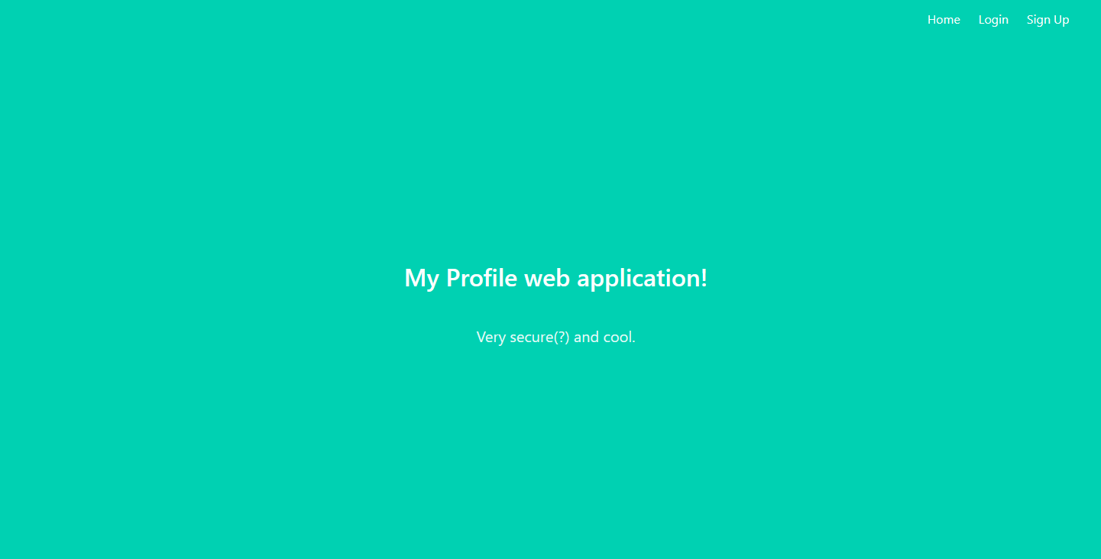
Web Demo

Slide 10
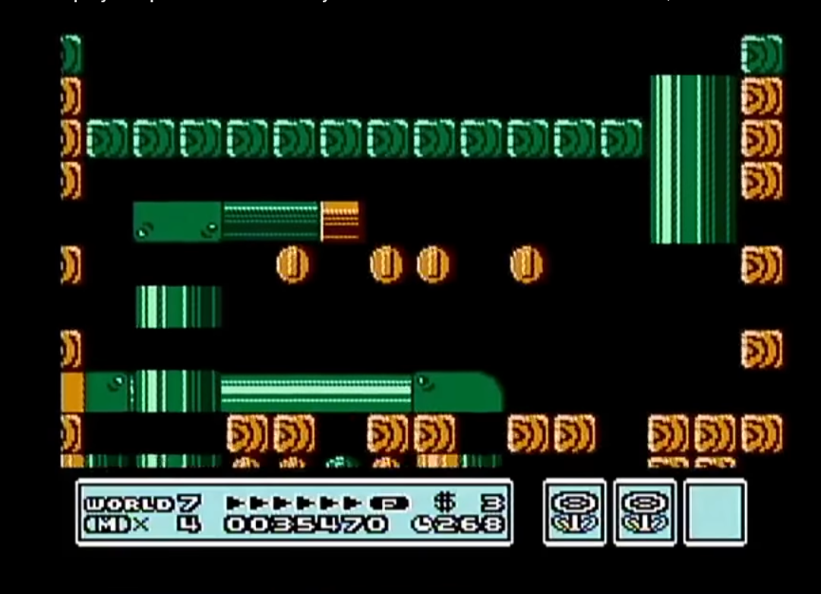
T.A.S.bot

Slide 11
03
Caminhos de educação
Como, quando e aonde?

Slide 12




Ensino Superior
Instituto Superior de Engenharia do Porto (ISEP)
Faculdade de Engenharia da Universidade do Porto
(FEUP)
Faculdade de Ciências da Universidade do Porto
(FCUP)
Mestrado de Segurança Informática (FCUP)
Notes:
Licenciaturas como base para aprender, mestrado para especializar numa sub-àrea da informática
FCUP- Ciências dos Computadores + Teorico, vantagem: flexibilidade (disciplinas UP), se calhar não tão recomendado agora para informática pura por causa do curso aseguir (eu era do MIERSI)
FEUP – Licenciatura em Engenharia Informática e Computação - Ainda um bom pedaço de teoria, especialmente 1º ano, muitos trabalhos práticos depois, ainda um bocadinho de escolha
ISEP - Licenciatura em Engenharia Informática - Algumas disciplinas mais práticas no 1º ano, curso com bastantes projetos. Não tem escolha nenhuma.
Mencionar que 1º semestre provavelmente vão recapitular coisas que deram.
Teoria vs Prática
Mestrados, posso dizer que são bastante bons na FCUP (muita gente no ISEP veio para o MSI).
Importante: Mencionar como há muitos caminhos sub-áreas da informática, mencionar mais mestrados
Importante: Exprimentem coisas diferentes, idade para exprimentar e viver a vida
Mostrar como ver disciplinas de cursos online

Slide 13
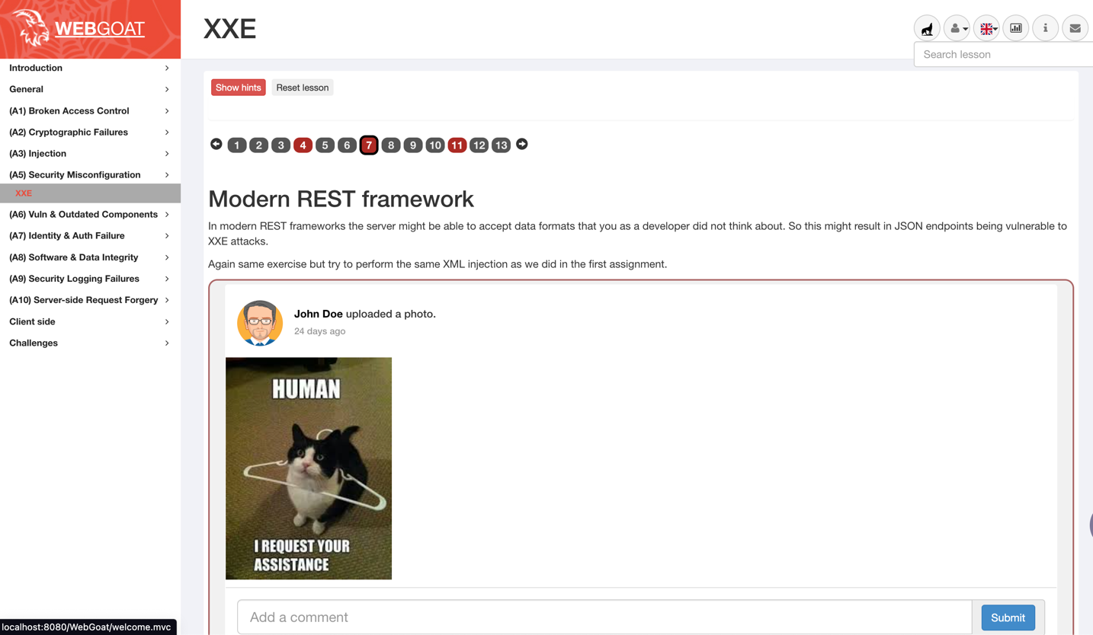
Self-Learning
OWASP WebGoat:
https://github.com/WebGoat/WebGoat
Tryhackme:
https://tryhackme.com/
XSS game:
https://xss-game.appspot.com/

Slide 14
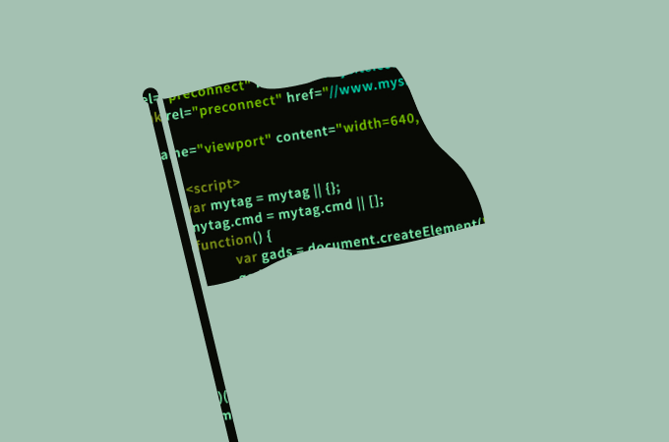
Capture the flag (CTF’s)
https://dev.to/atan/what-is-ctf-and-how-to-get-started-3f04
Notes:
Mencionar bug bounties tbm

Slide 15
THANKS!
Algumas perguntas?
Email:
mmdcorreia@gmail.com

Slide 16
Tópicos:
Como manter passwords seguras dos utilizadores?
Ferramentas usadas para criar a web demo.
Two factor authentication.
Exemplos concretos de serviços em que trabalhei
Qualquer outro interesse ☺

